Slide 1
به نام خدا
انباره داده بیمه
میلاد گل گل نیا، رضا عباسی، ایمان مروتیان

Slide 2
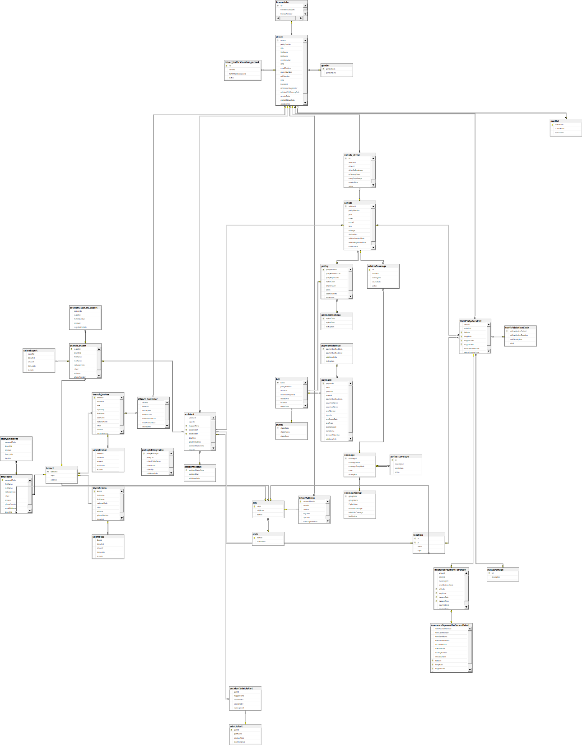
منبع های داده

Slide 3
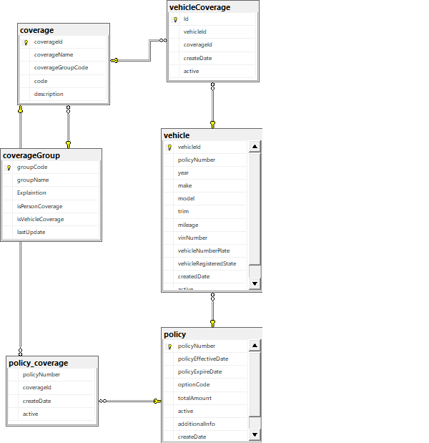
منبع های داده

Slide 4
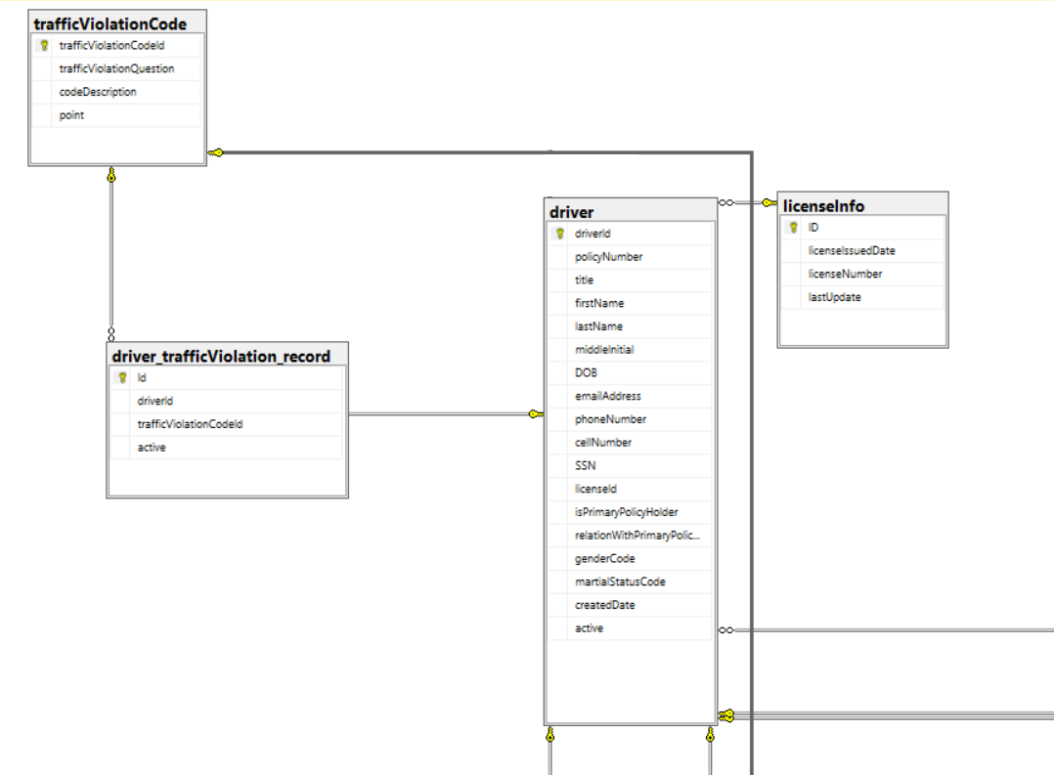
منبع های داده

Slide 5
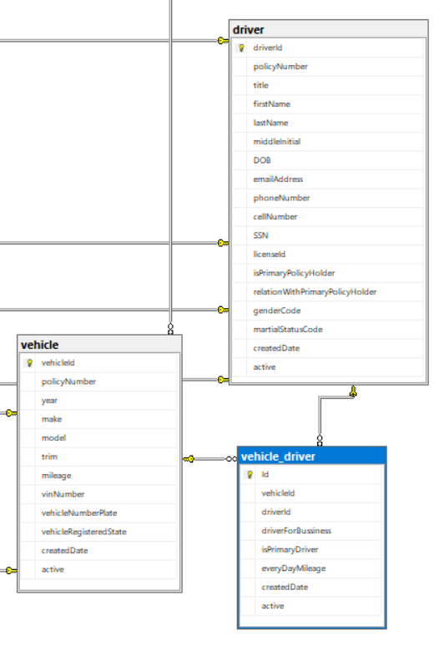
منبع های داده

Slide 6
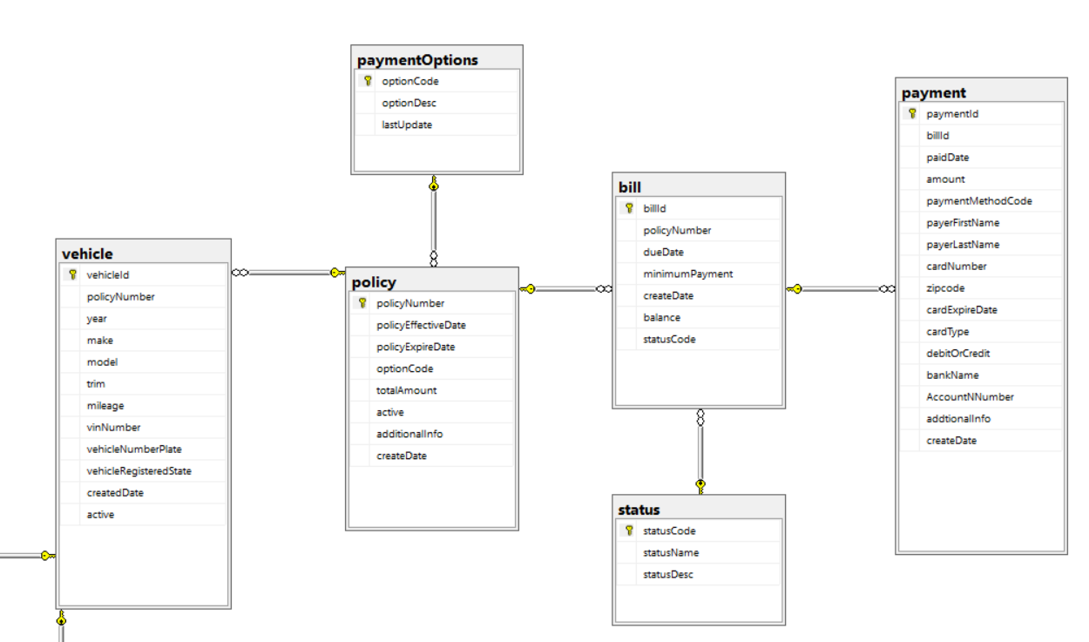
منبع های داده

Slide 7
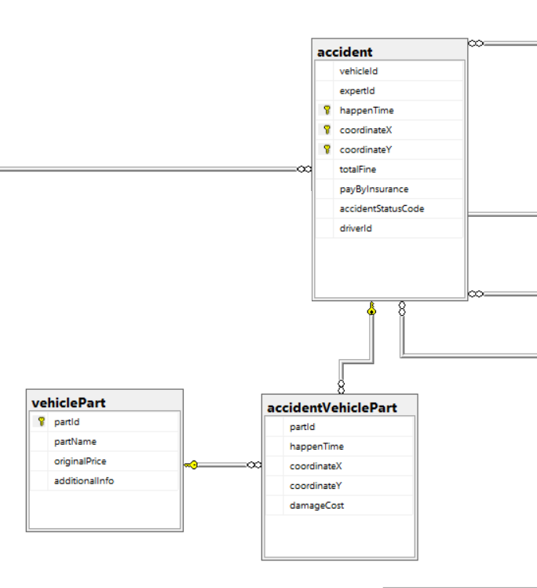
منبع های داده

Slide 8
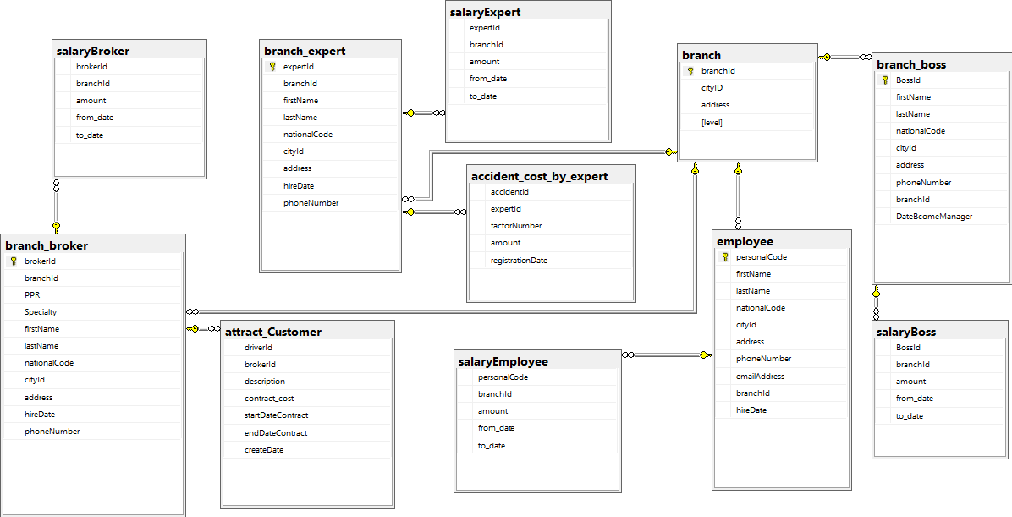
منبع های داده

Slide 9
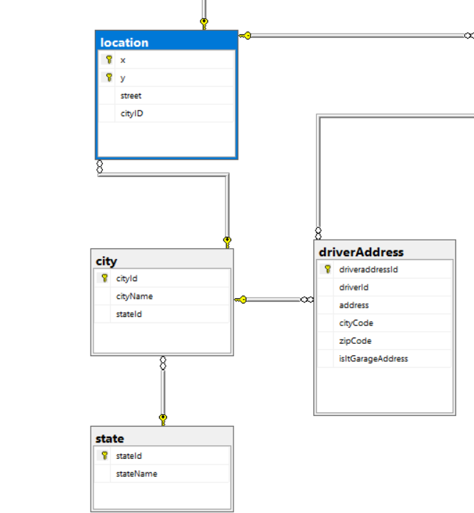
منبع های داده

Slide 10
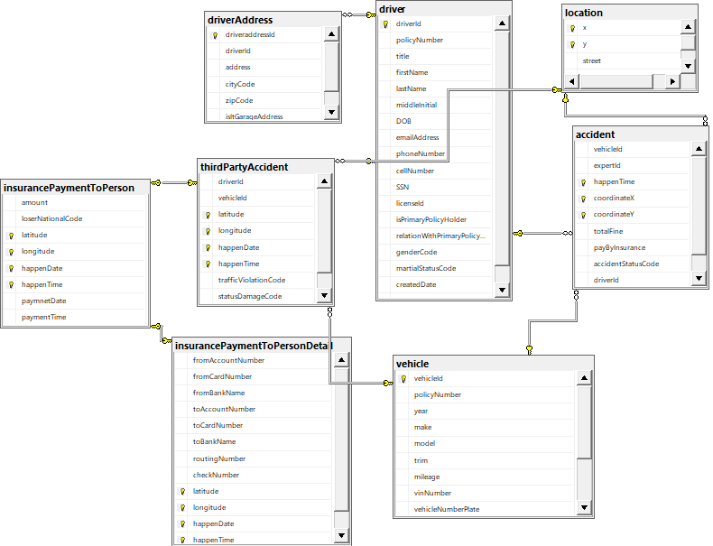
منبع های داده

Slide 11
Data Marts
بدنه
شخص ثالث
کارکنان

Slide 12
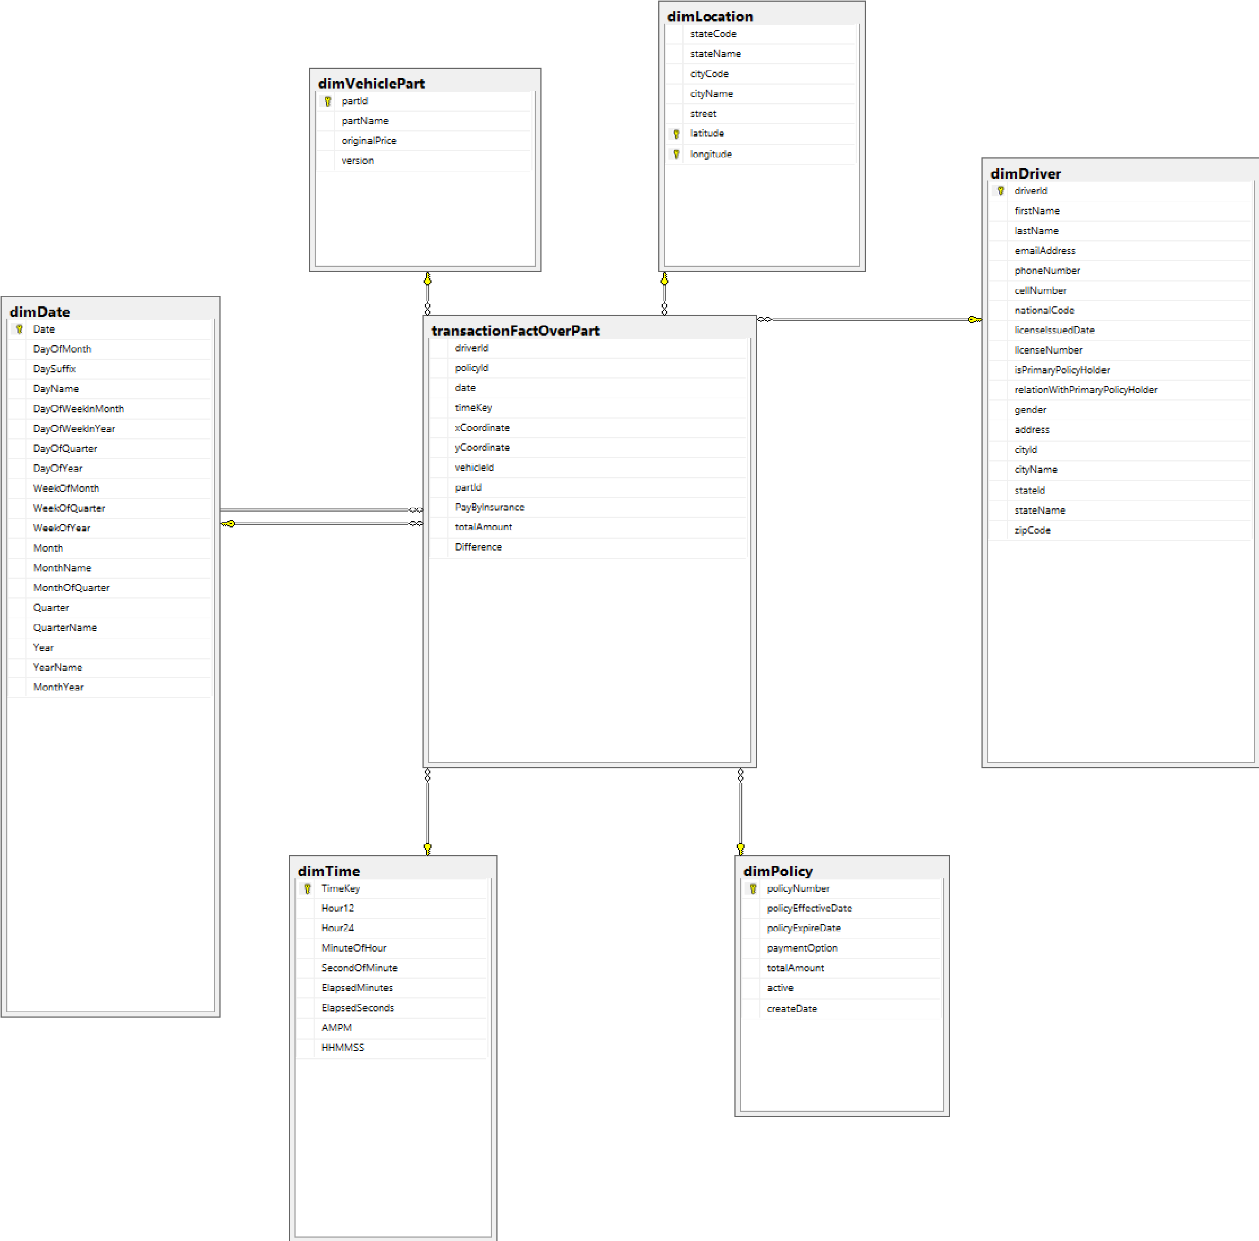
بیمه بدنه

Slide 13
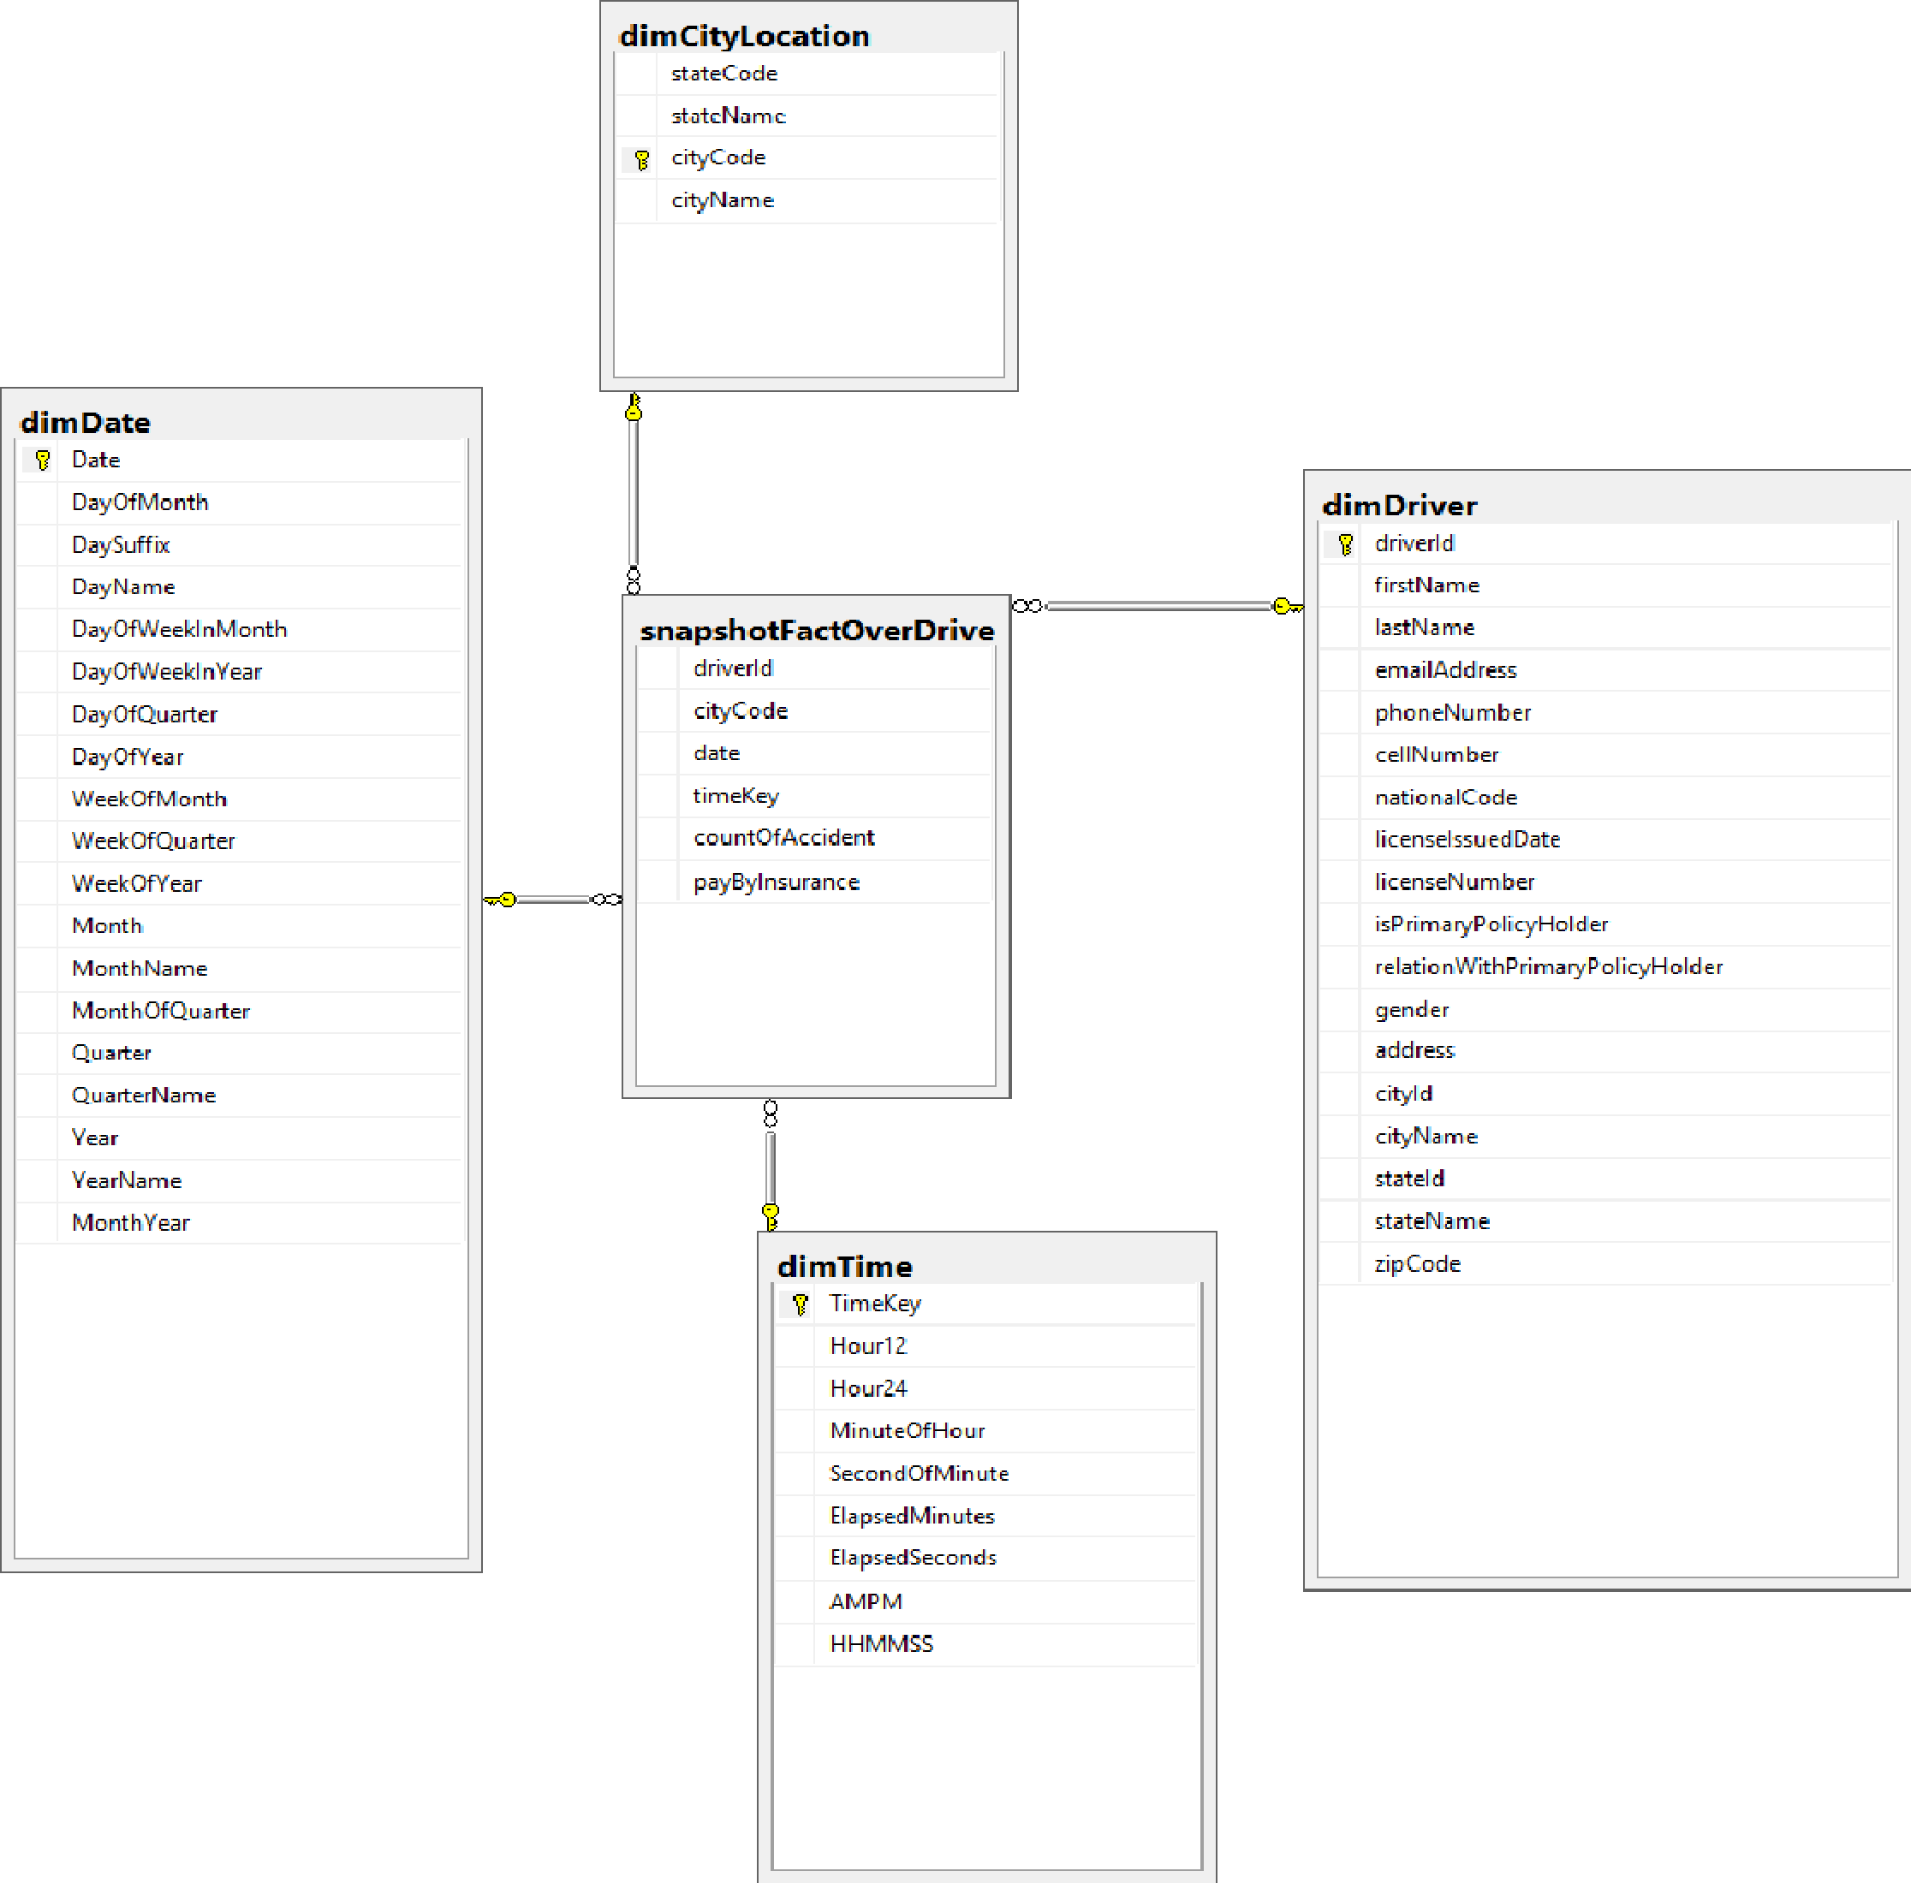
بیمه بدنه

Slide 14
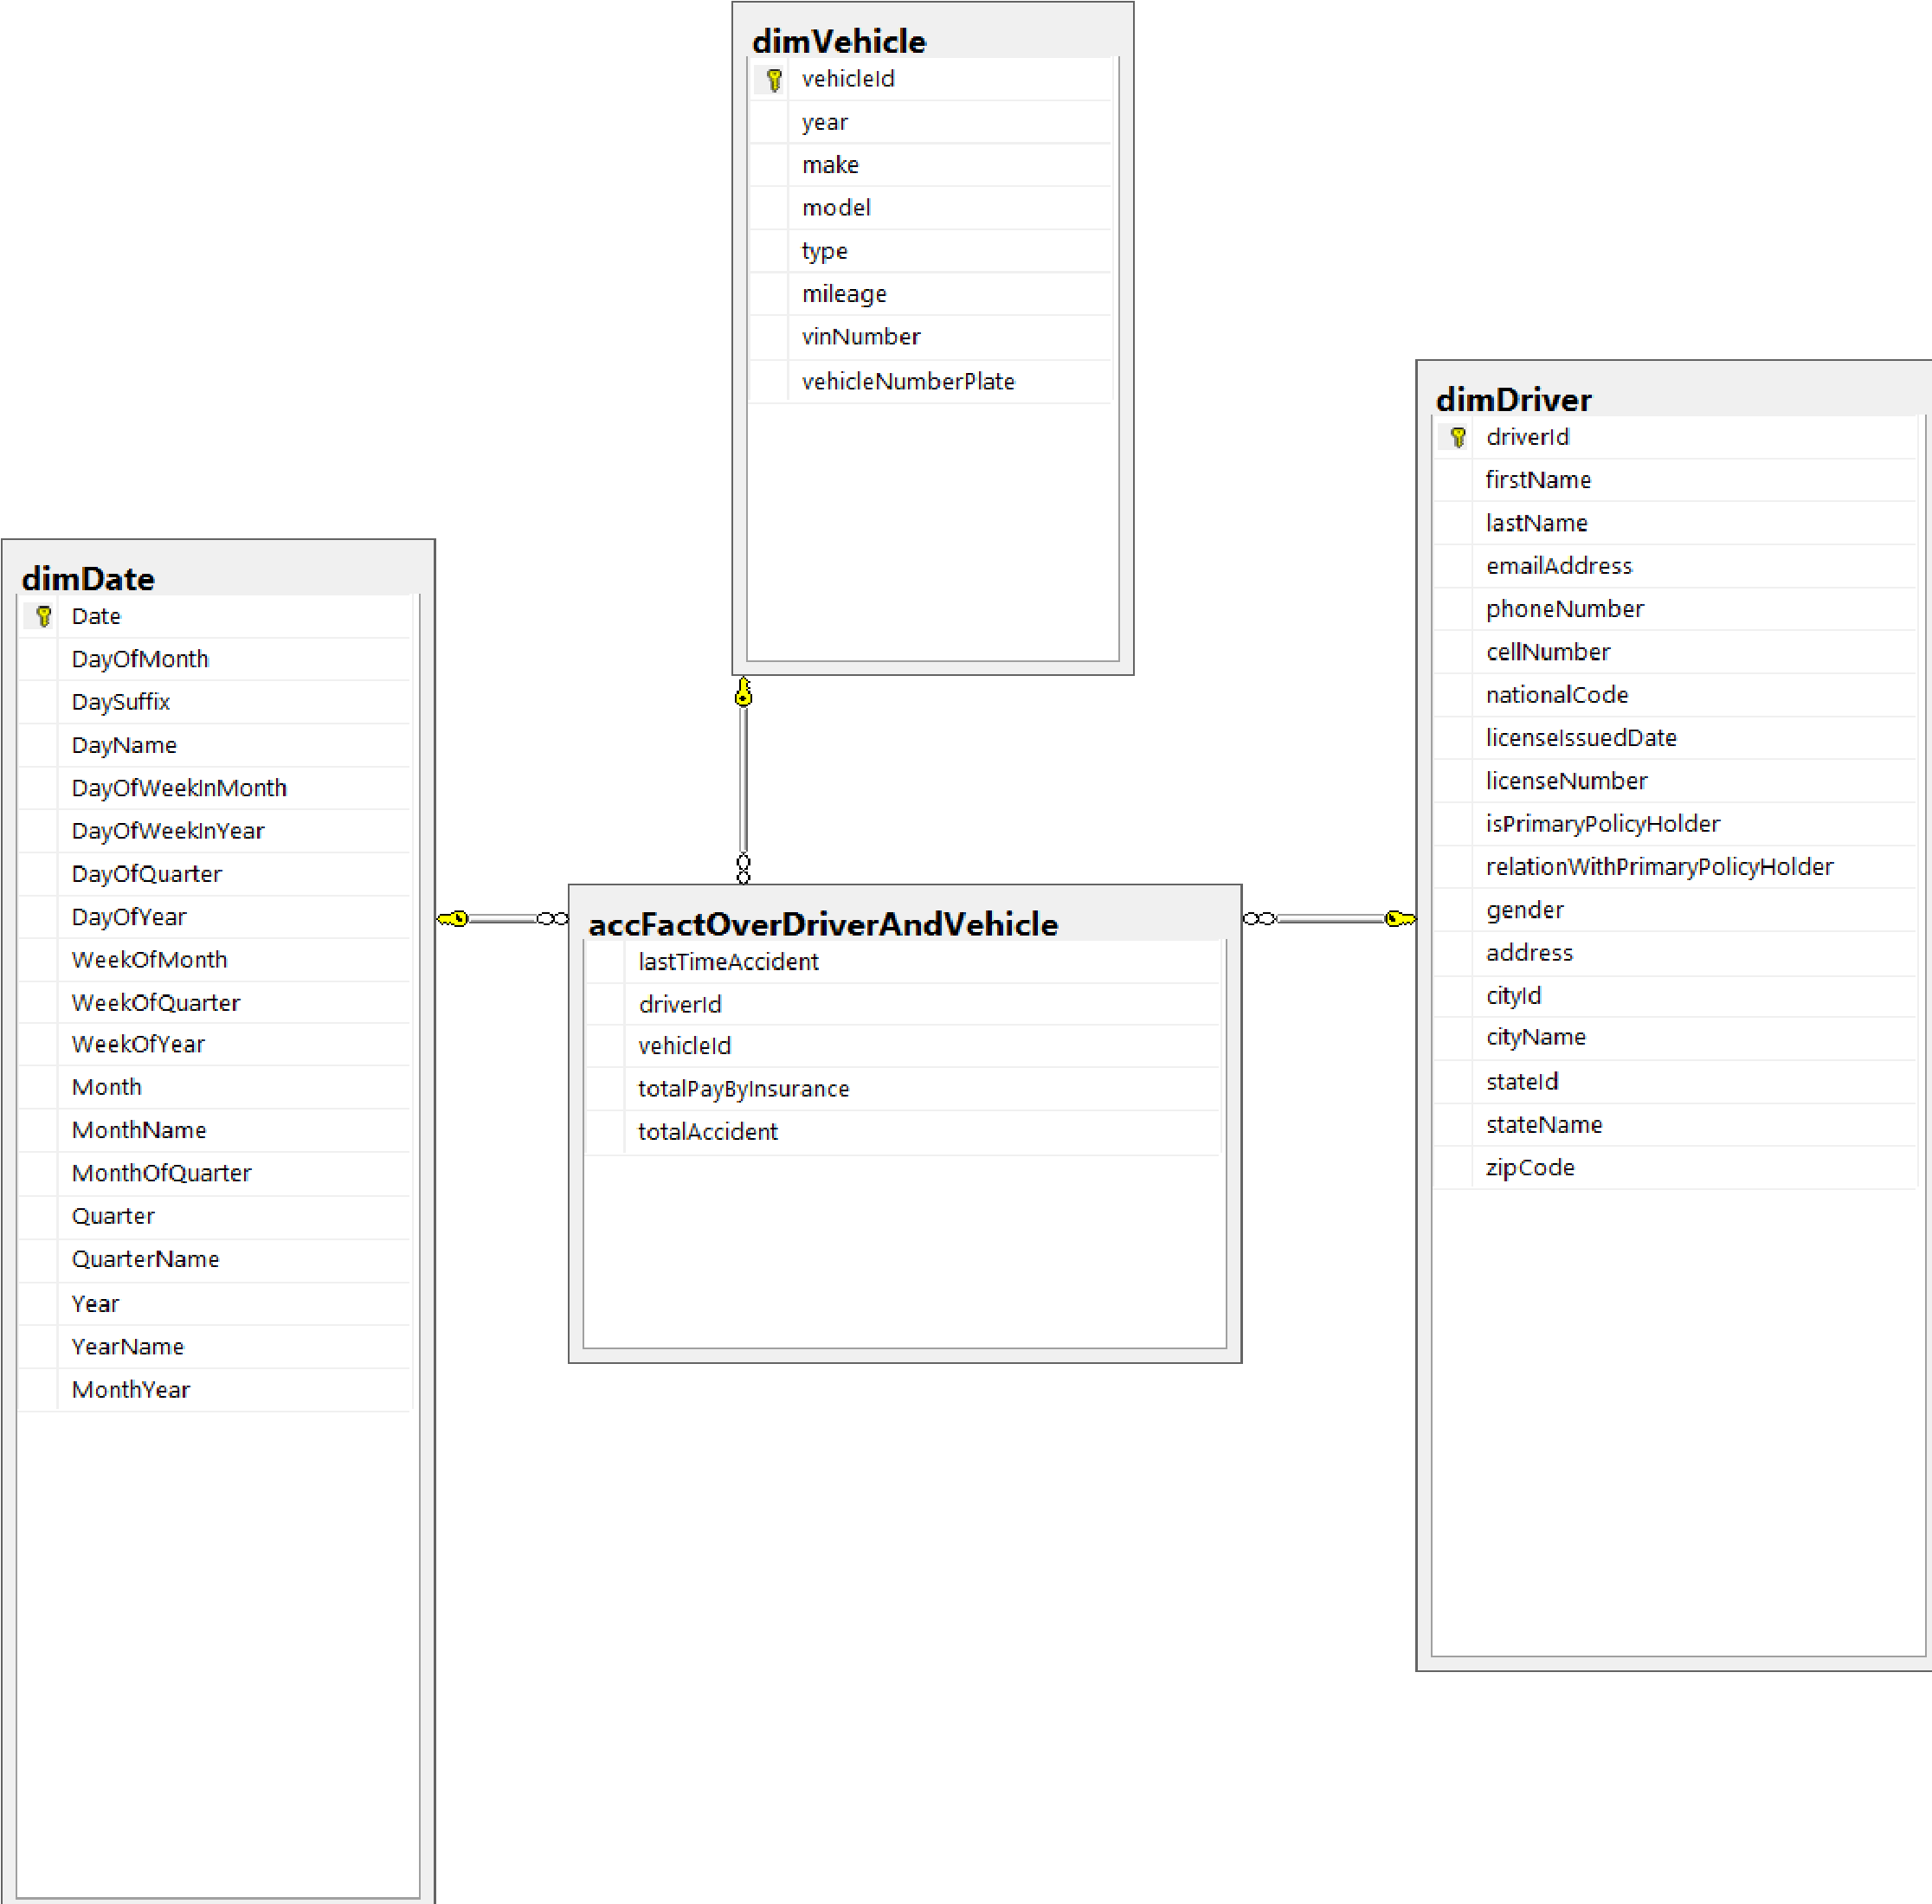
بدنه بیمه

Slide 15
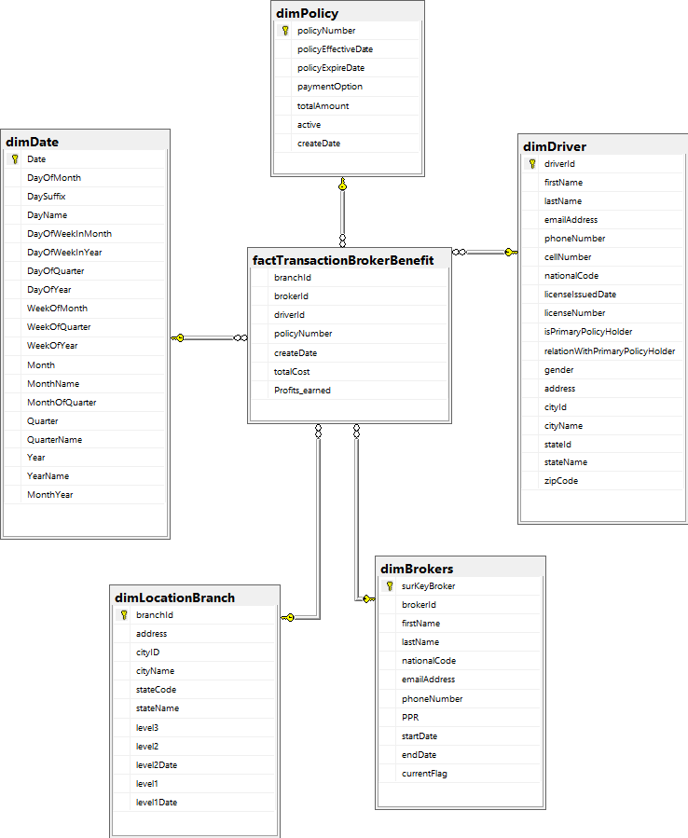
کارکنان

Slide 16
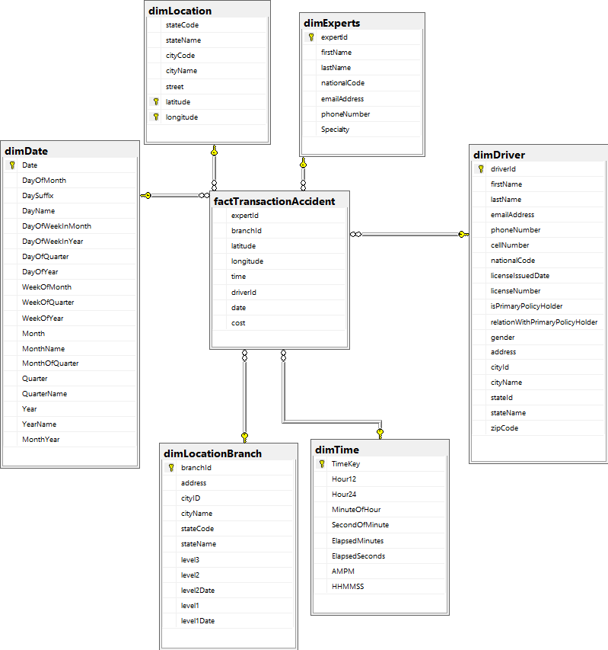
کارکنان

Slide 17
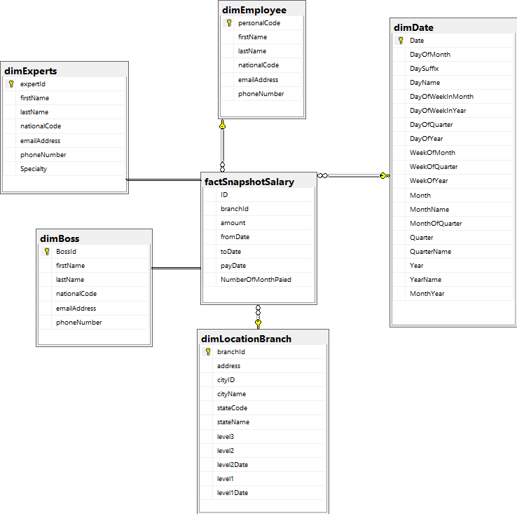
کارکنان

Slide 18
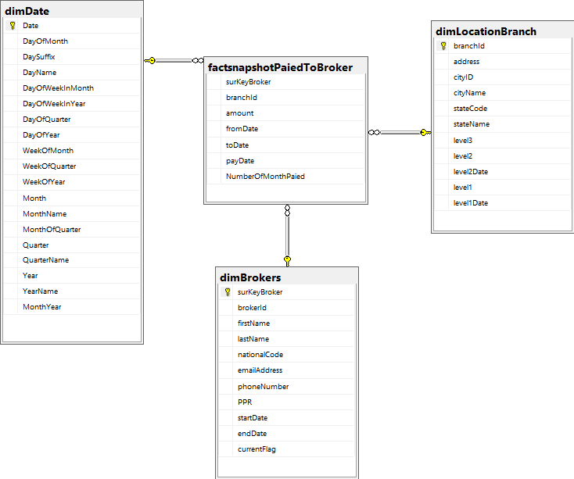
کارکنان

Slide 19
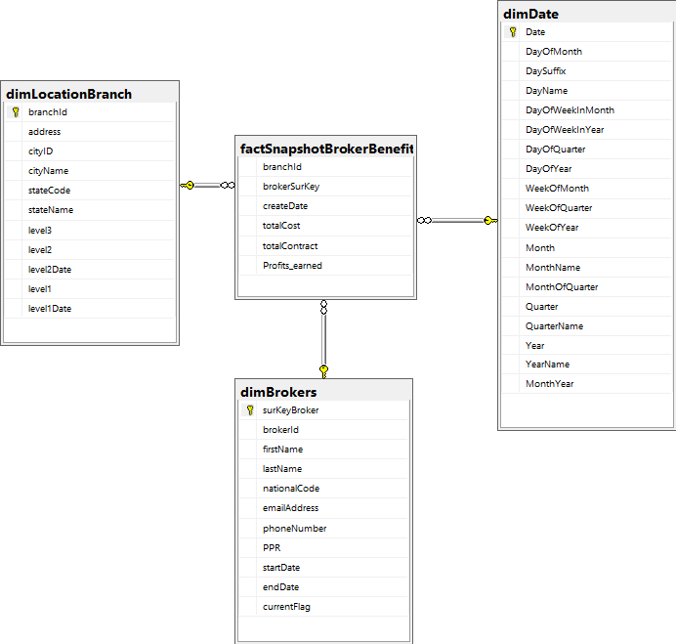
کارکنان

Slide 20
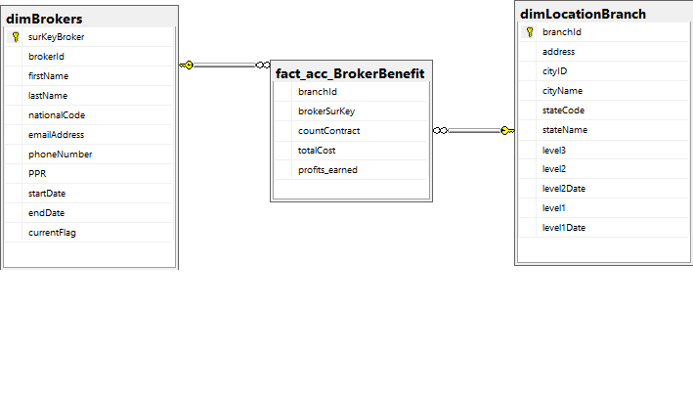
کارکنان

Slide 21
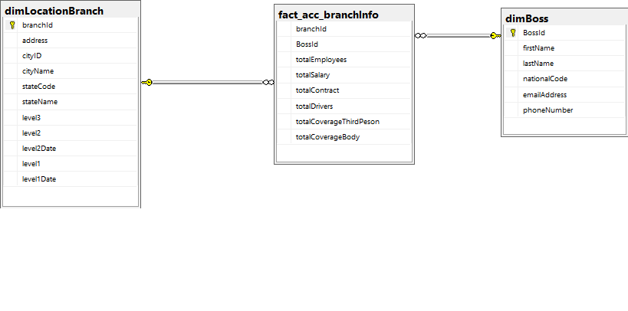
کارکنان

Slide 22
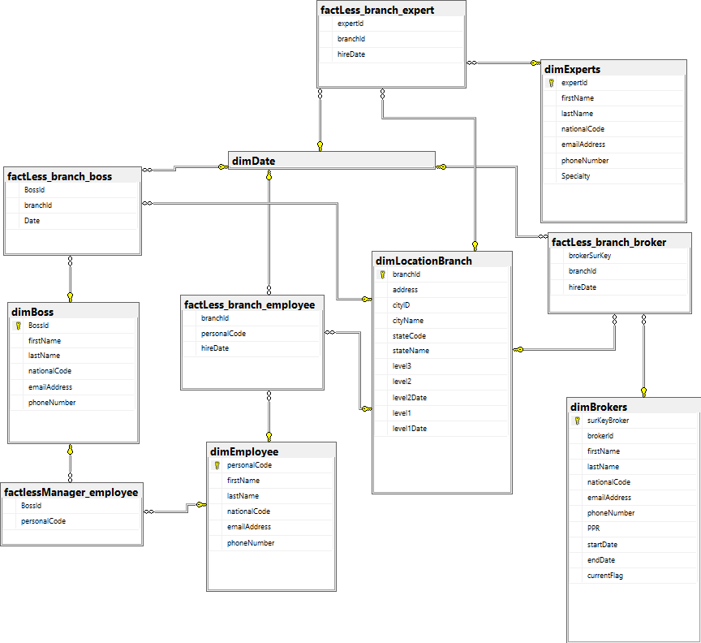
کارکنان

Slide 23
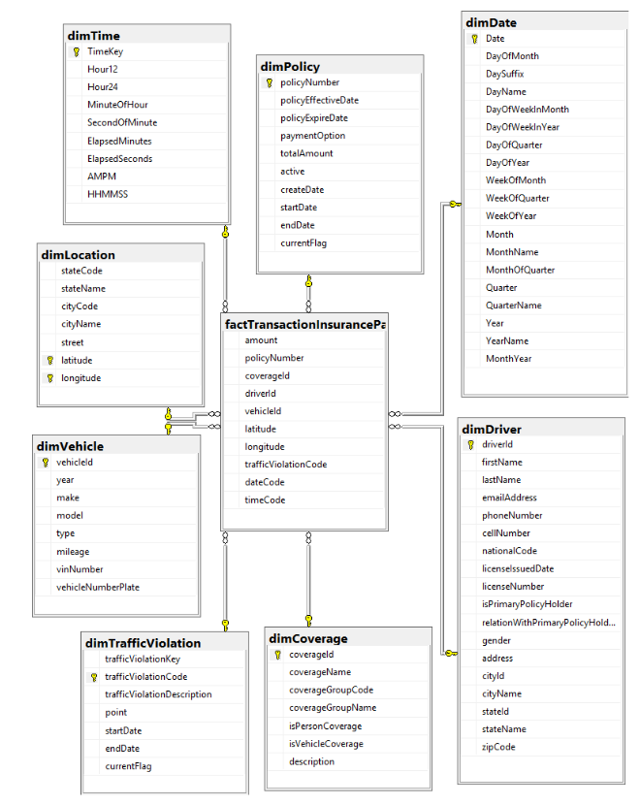
بیمه شخص ثالث

Slide 24
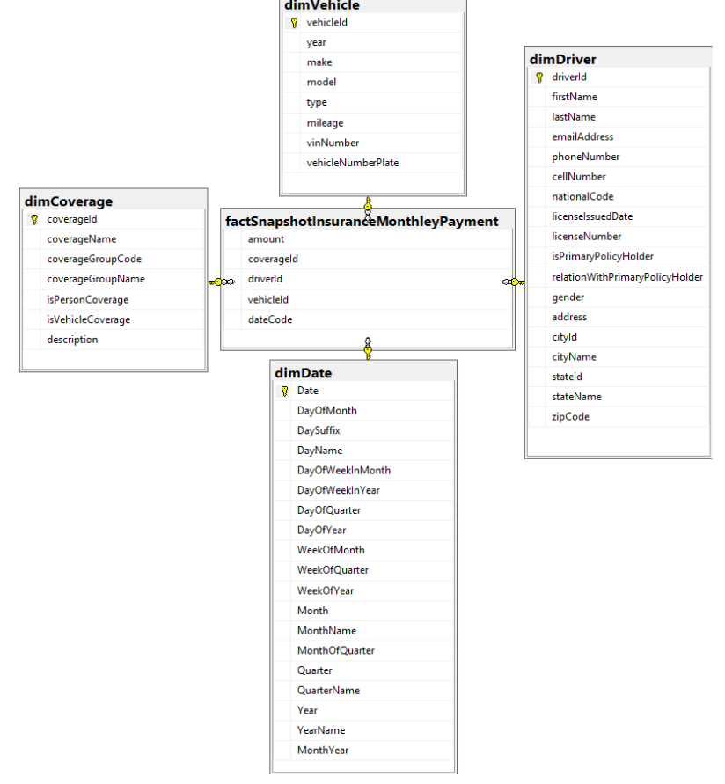
بیمه شخص ثالث

Slide 25
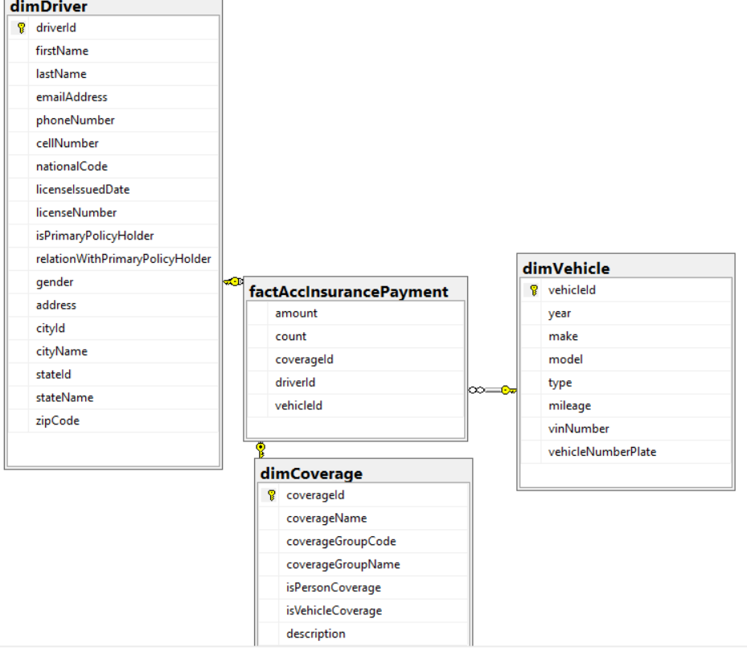
بیمه شخص ثالث

Slide 26
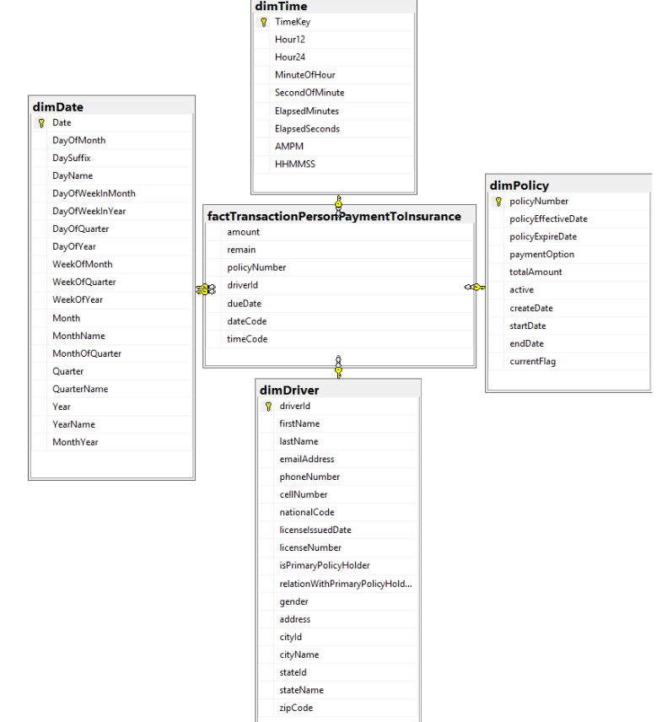
بیمه شخص ثالث

Slide 27
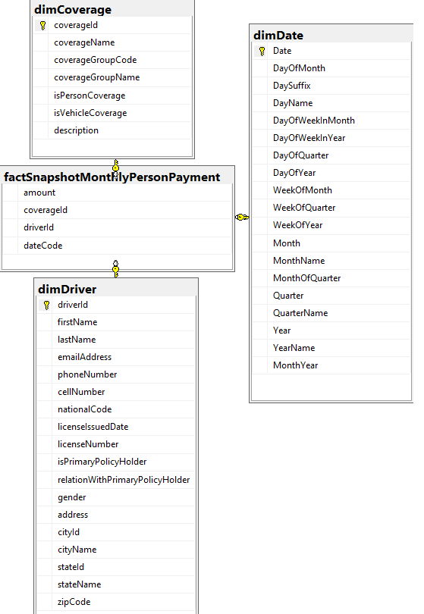
بیمه شخص ثالث

Slide 28
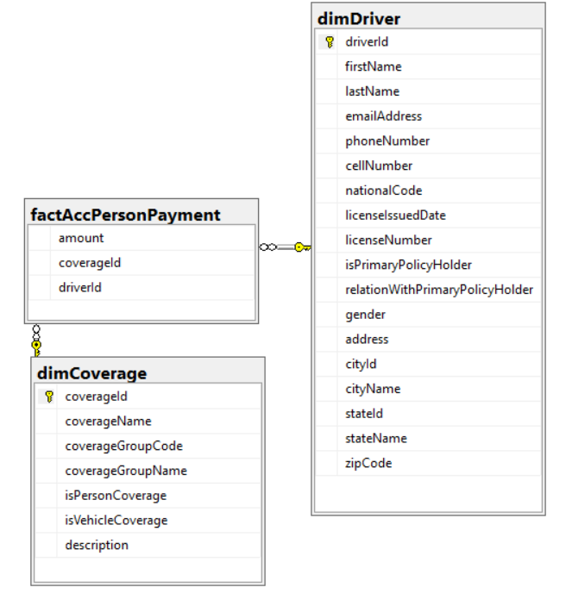
بیمه شخص ثالث

Slide 29
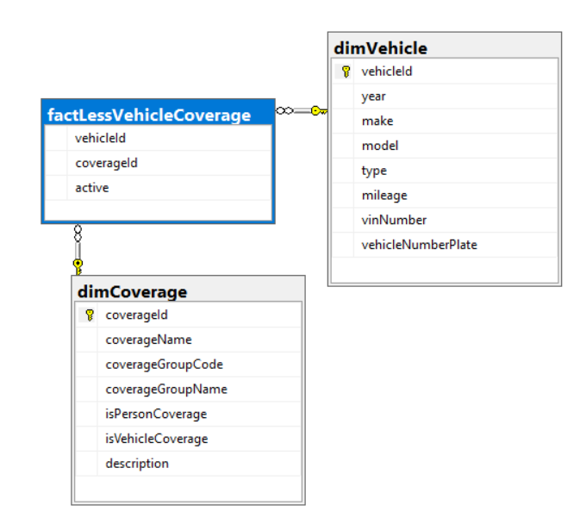
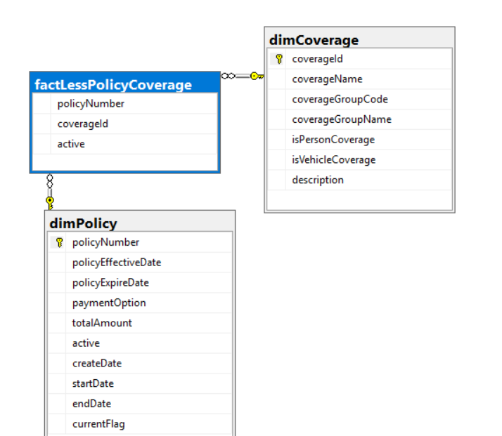
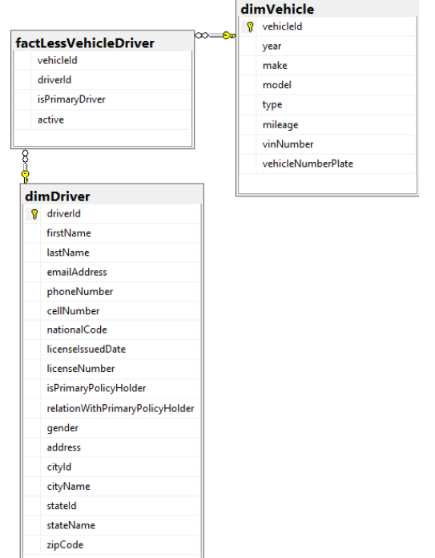
جدول های fact less

